Slide 1
電子資源利用與服務- Airitilibrary華藝線上圖書館 iRead eBook華藝電子書 (含文獻比對服務)
華藝數位股份有限公司
鍾瑞珍 2019.10.15

Slide 2
大綱
華藝線上圖書館
電子書
校內外登入方式
檢索查詢(簡易/進階)
線上閱讀/下載閱讀
行動載具APP閱讀
文獻相似度檢測服務

Slide 3
華藝線上圖書館
高雄師範大學，您好

Slide 4
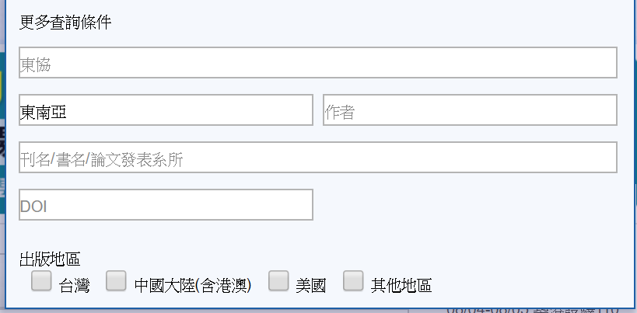
檢索
高雄師範大學，您好!

Slide 5
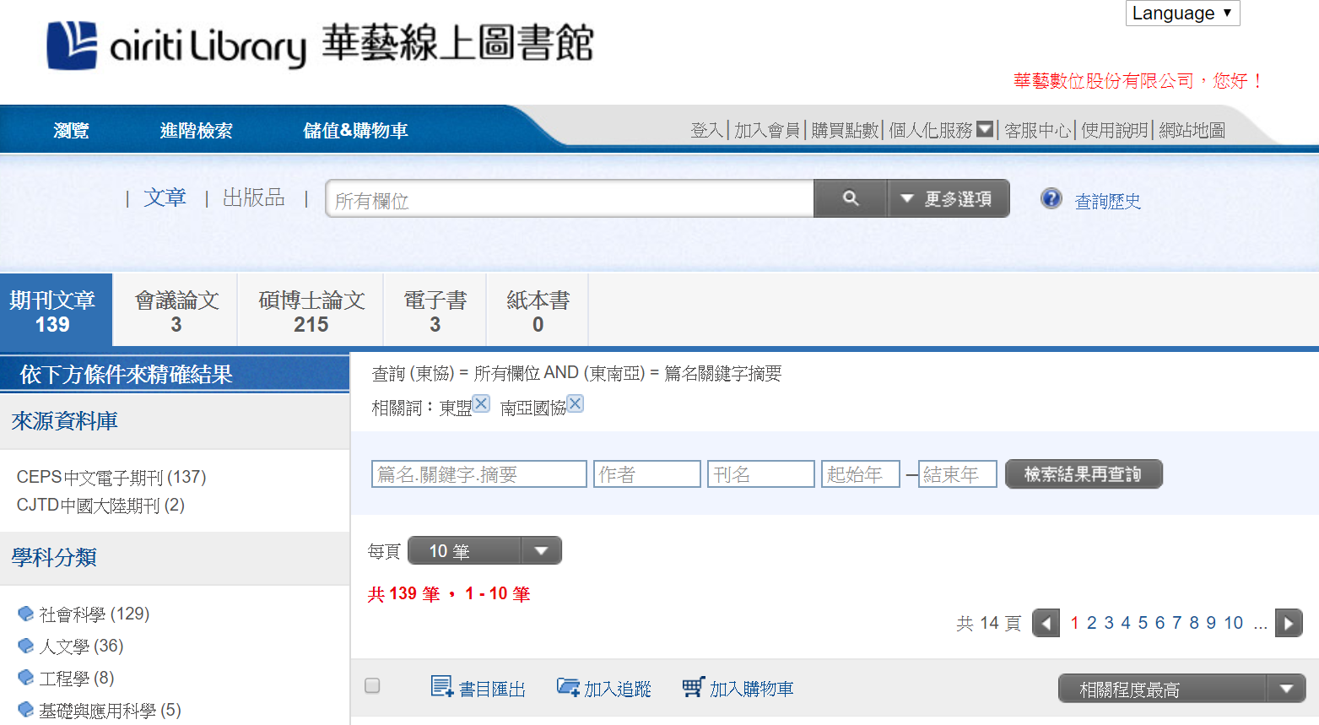
高雄師範大學，您好!

Slide 6
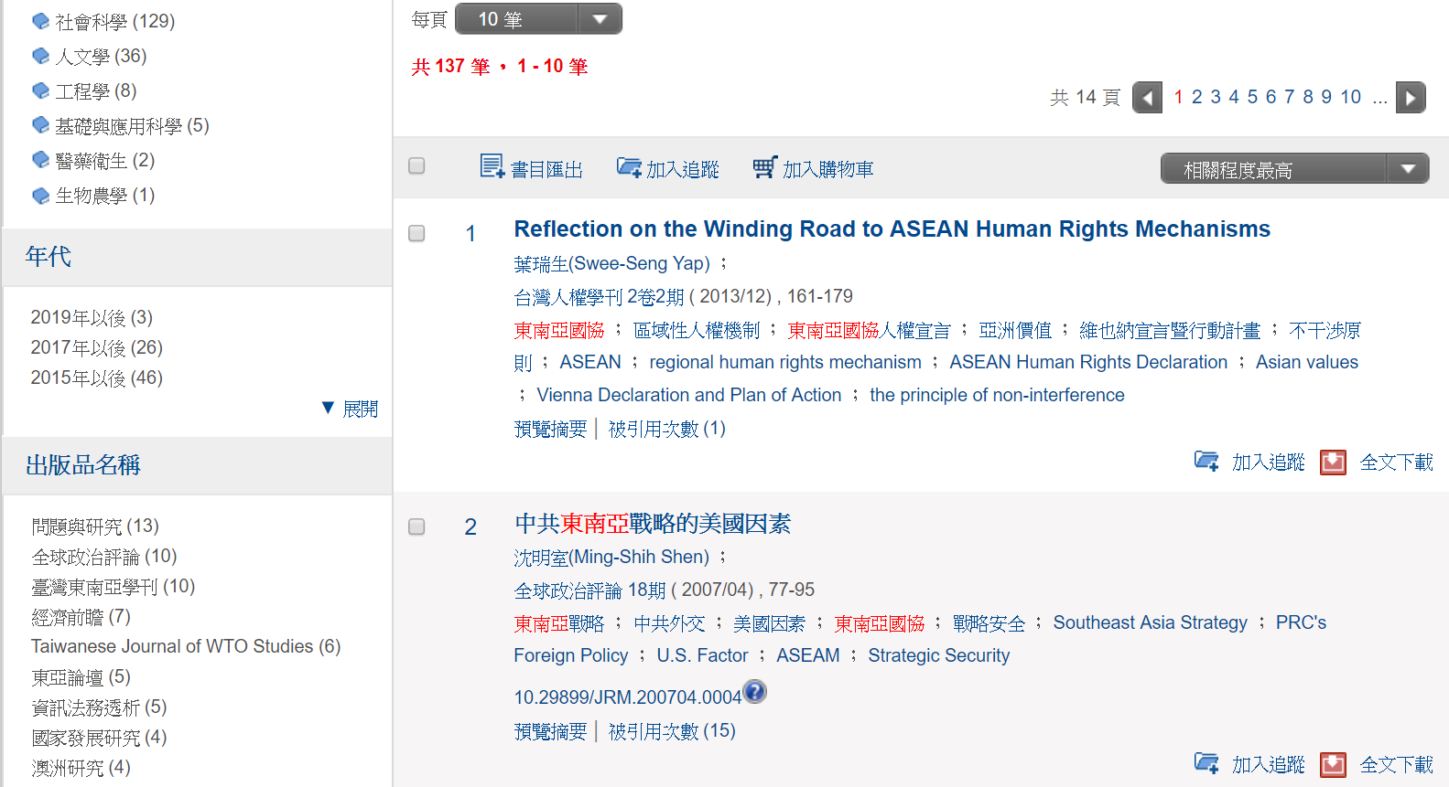

Slide 7
檢索結果取得全文

Slide 8
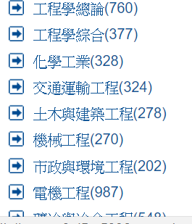
瀏覽-期刊或論文

Slide 9
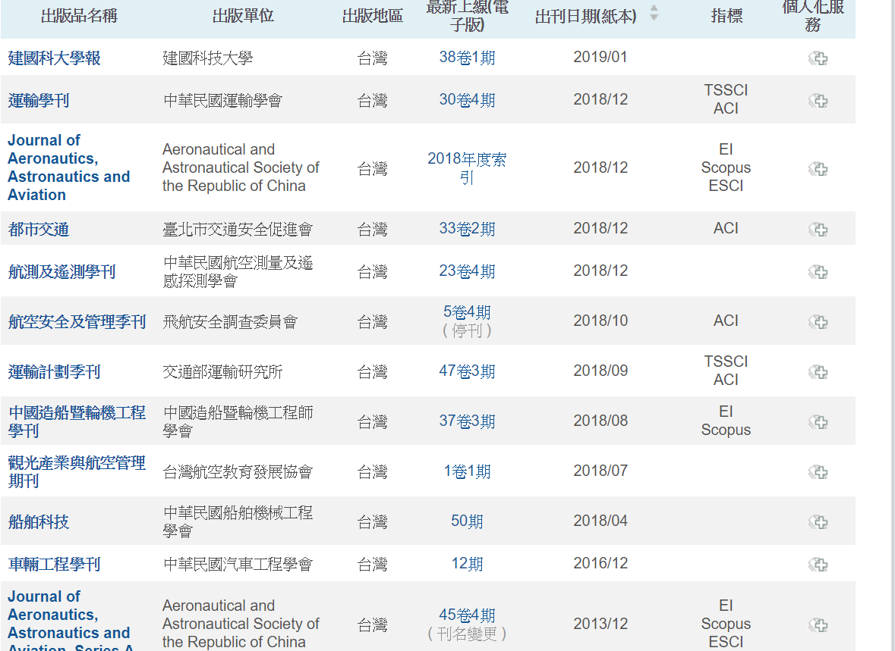
瀏覽-期刊或論文

Slide 10
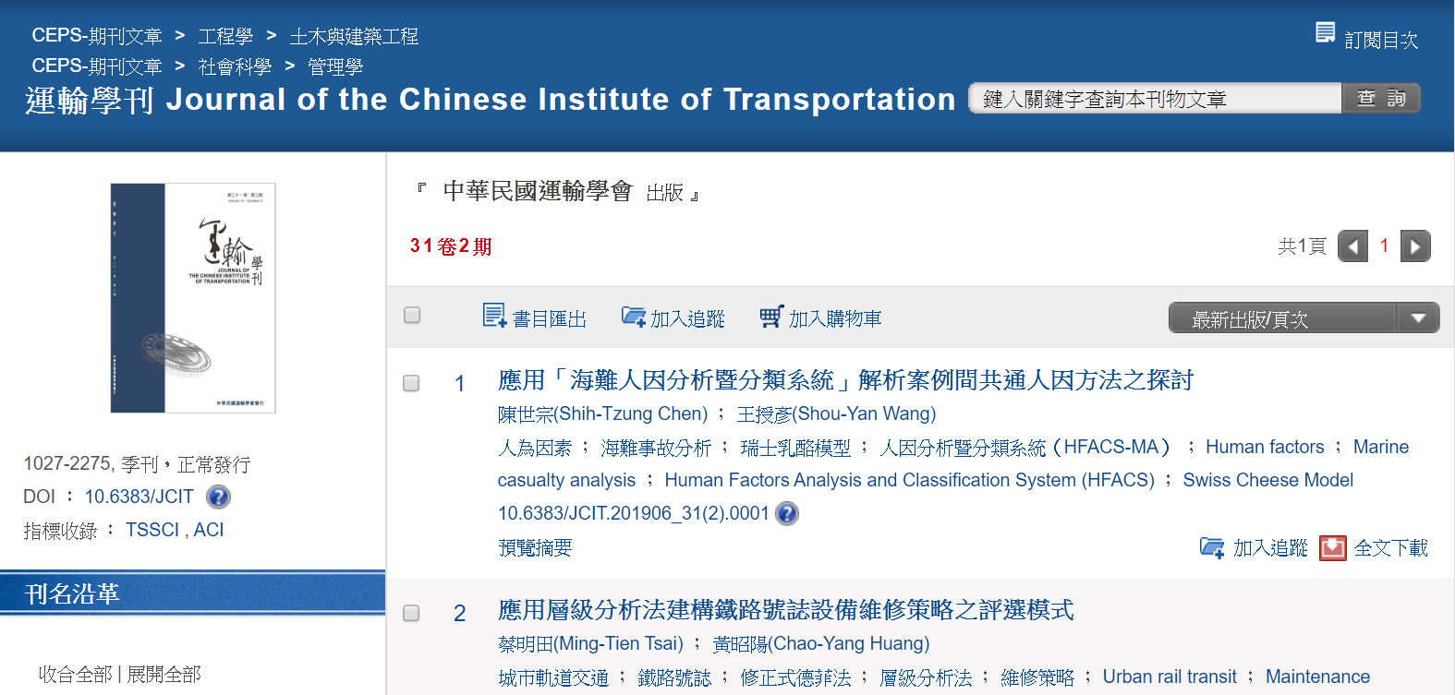
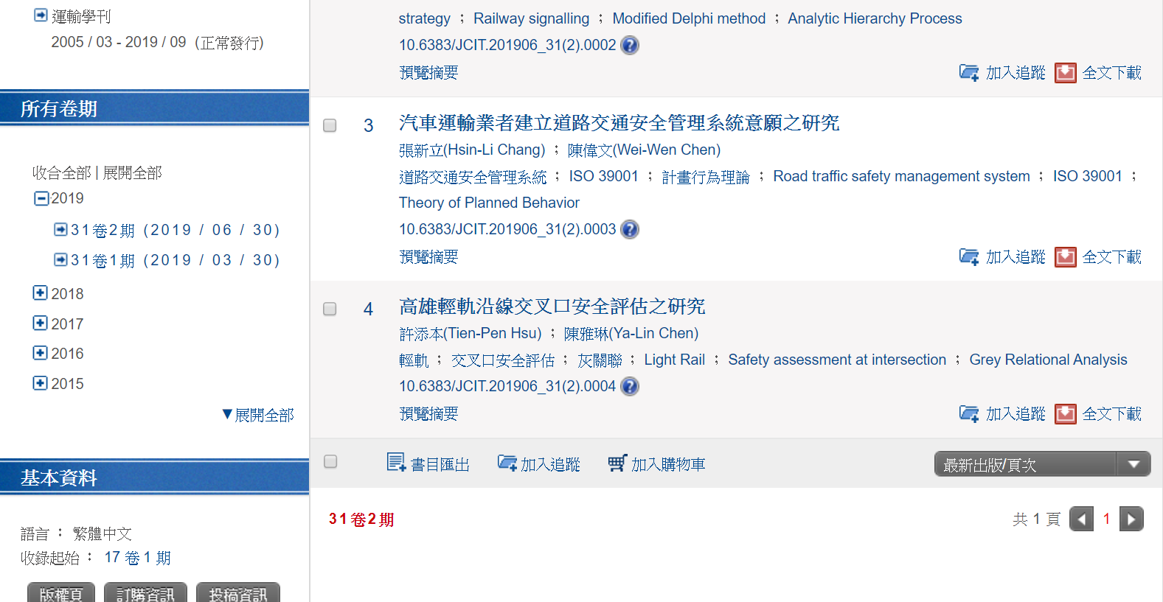
利用期刊卷期線上查閱

Slide 11
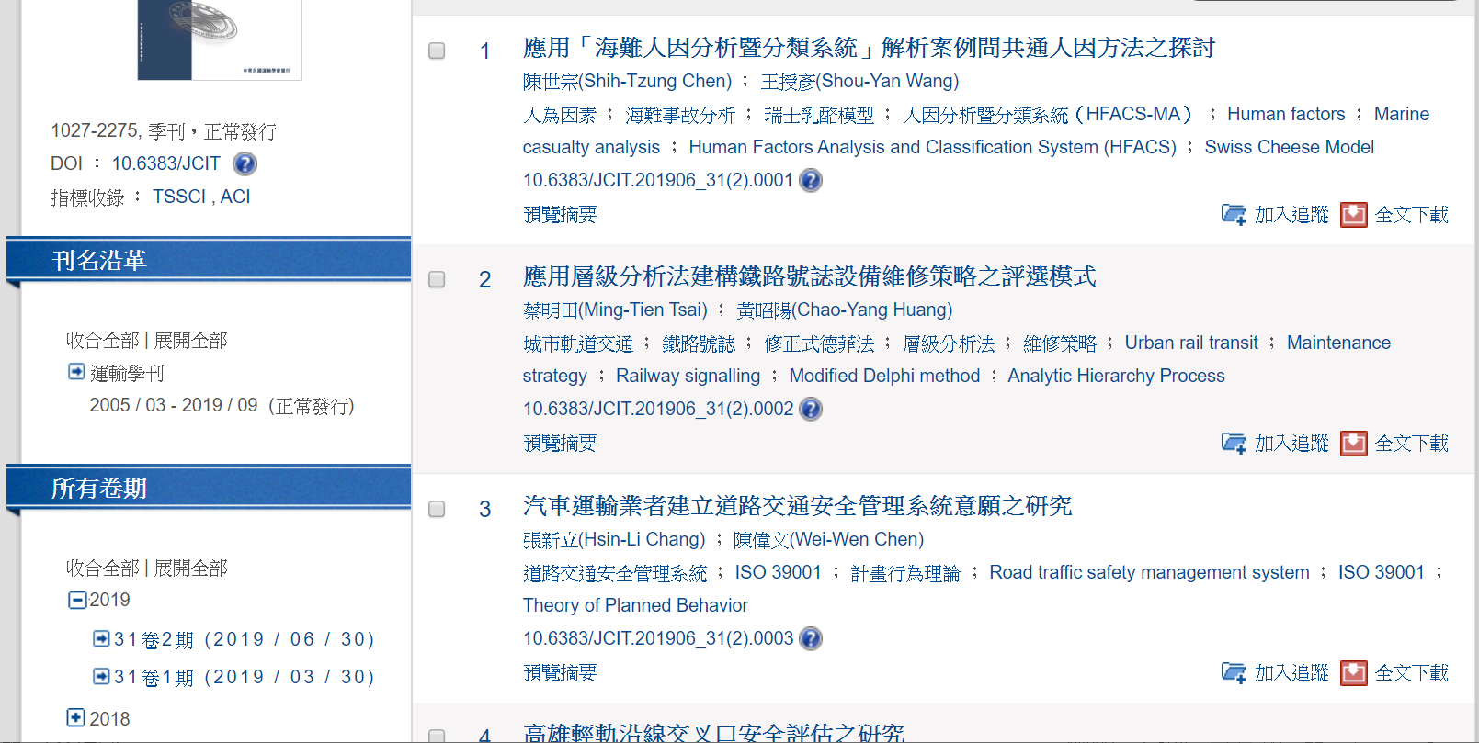
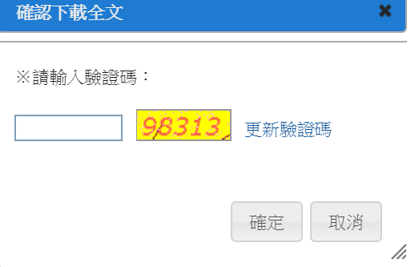
利用期刊卷期線上查閱

Slide 12
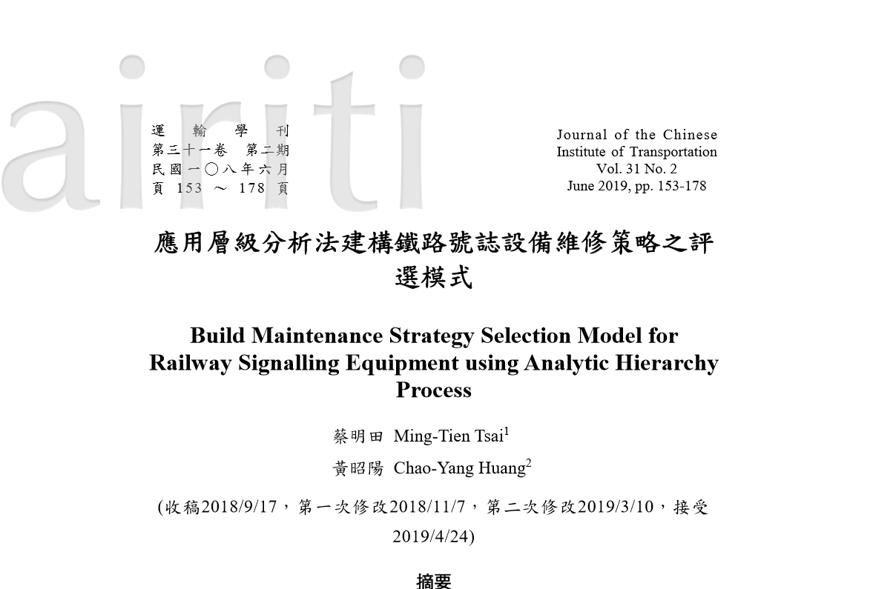
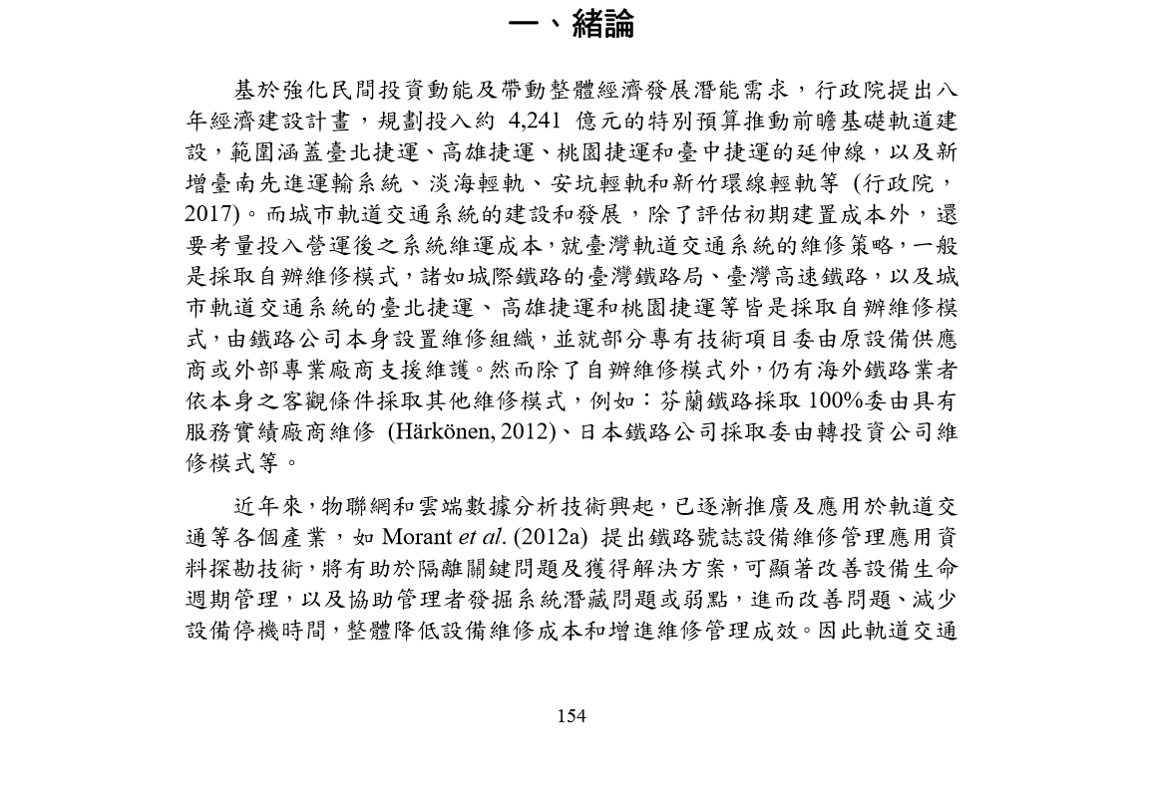
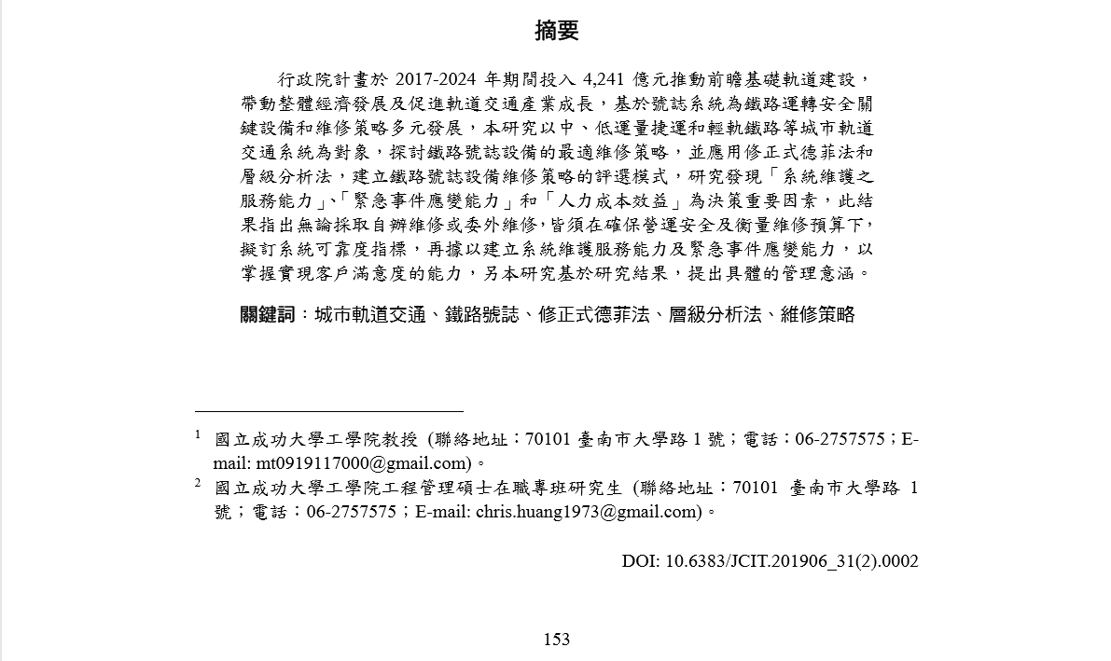
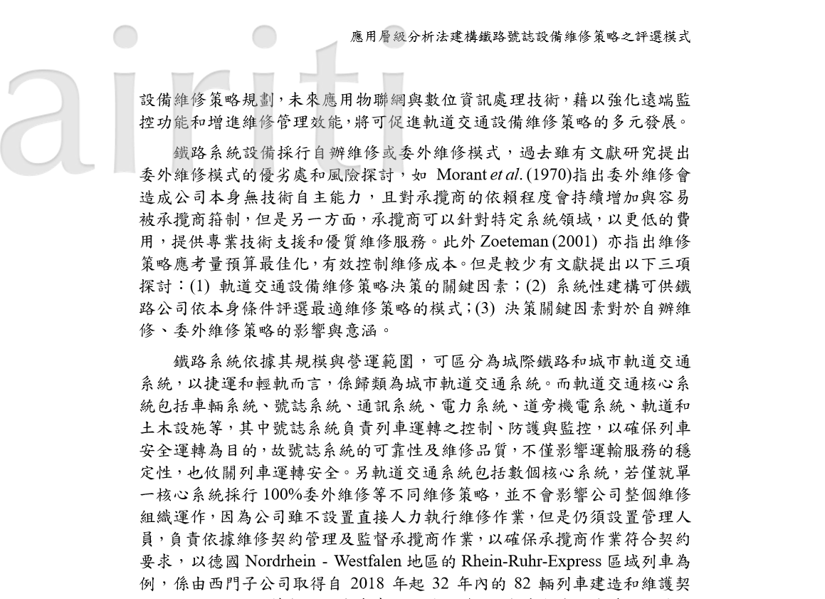

Slide 13
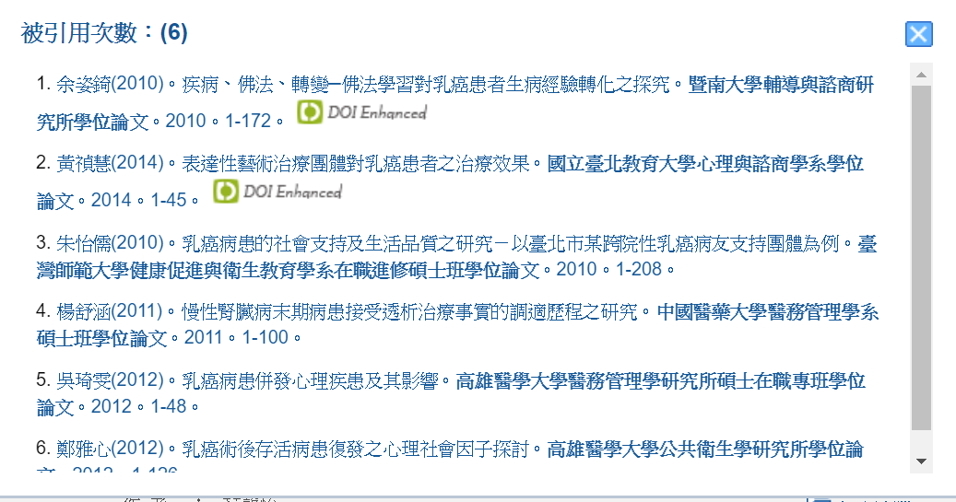
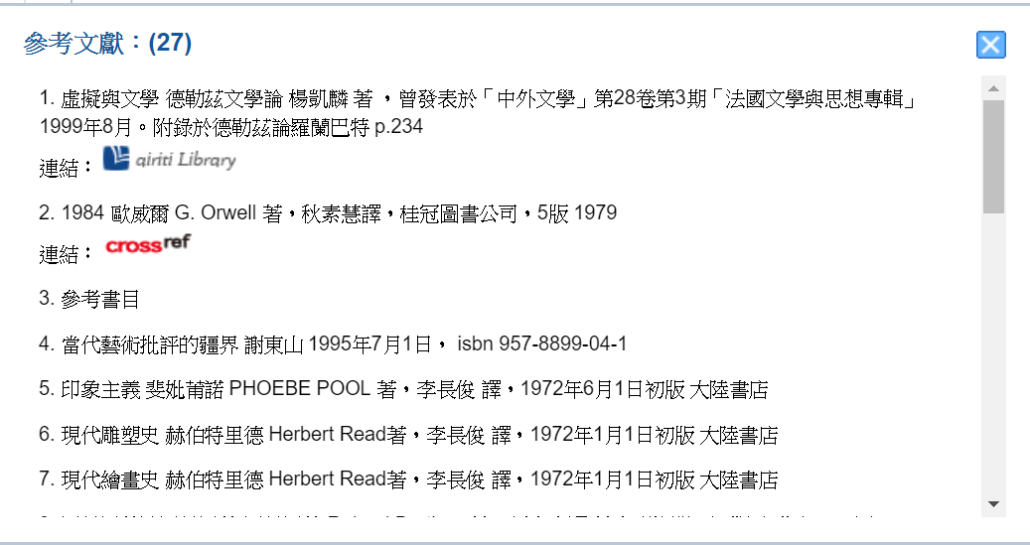
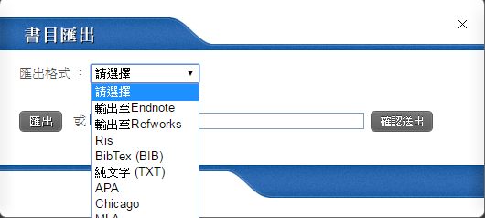
參考引用文獻及書目匯出

Slide 14
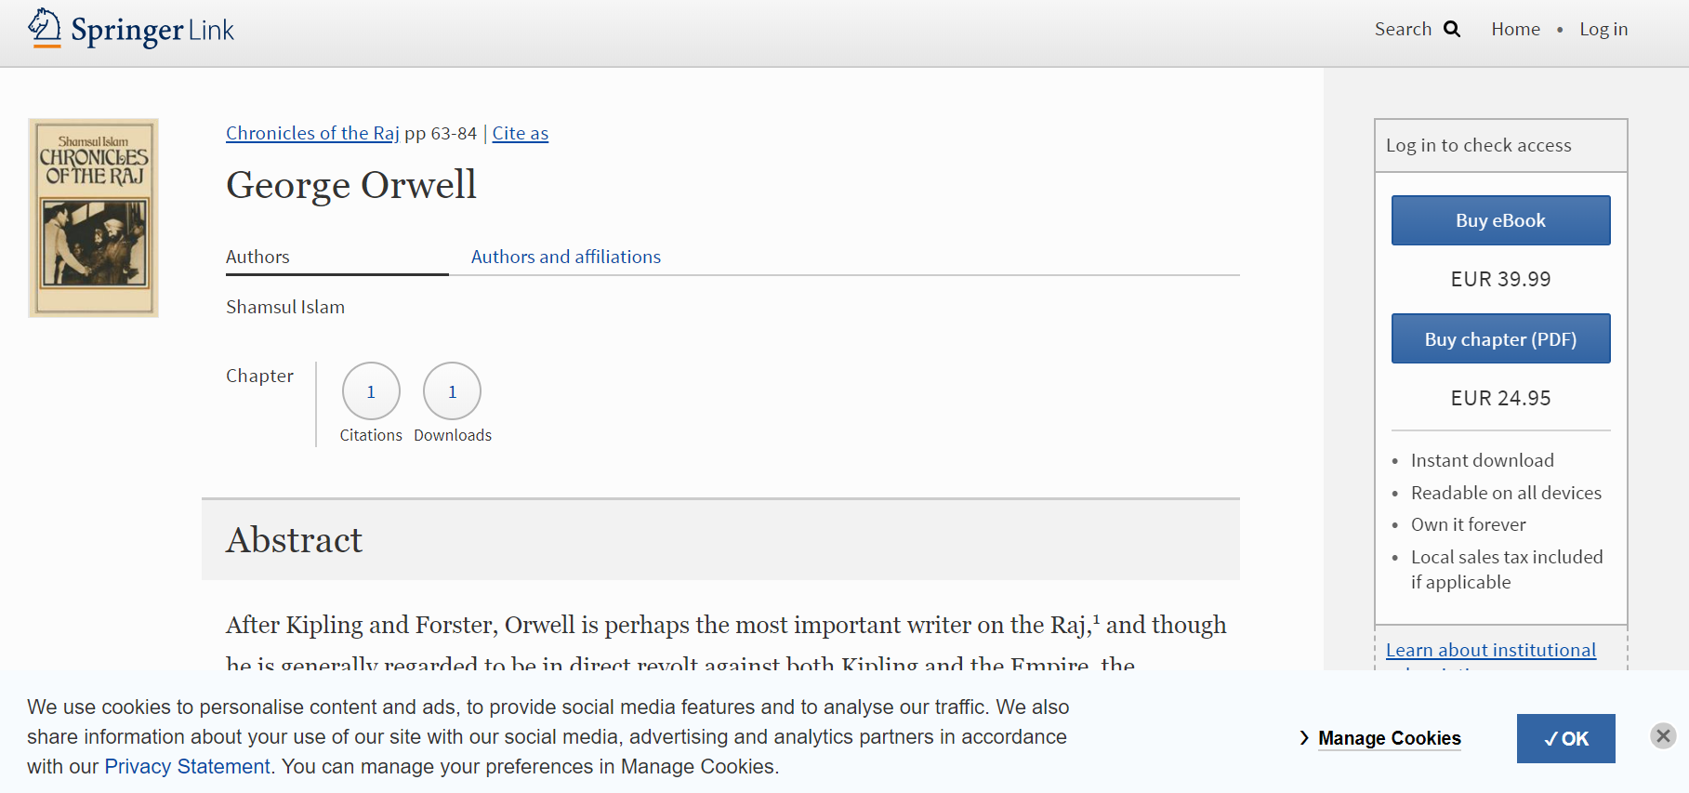
透過DOI(數位物件識別碼)串聯全文

Slide 15
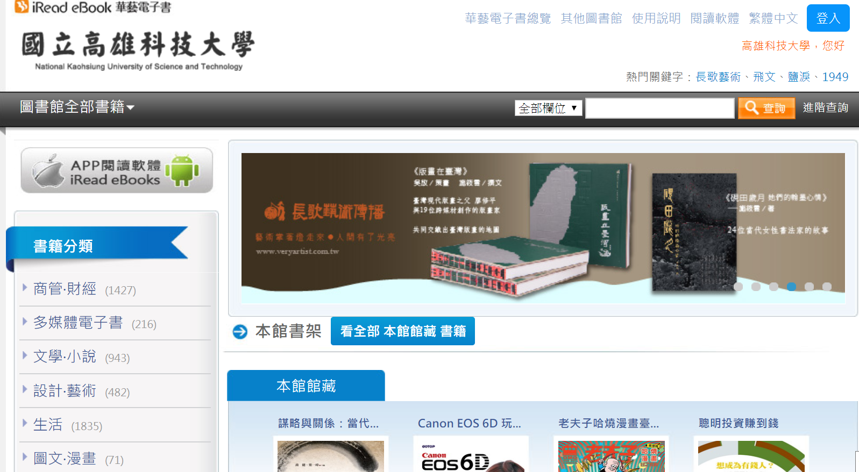
華藝電子書單位專屬網頁

Slide 16
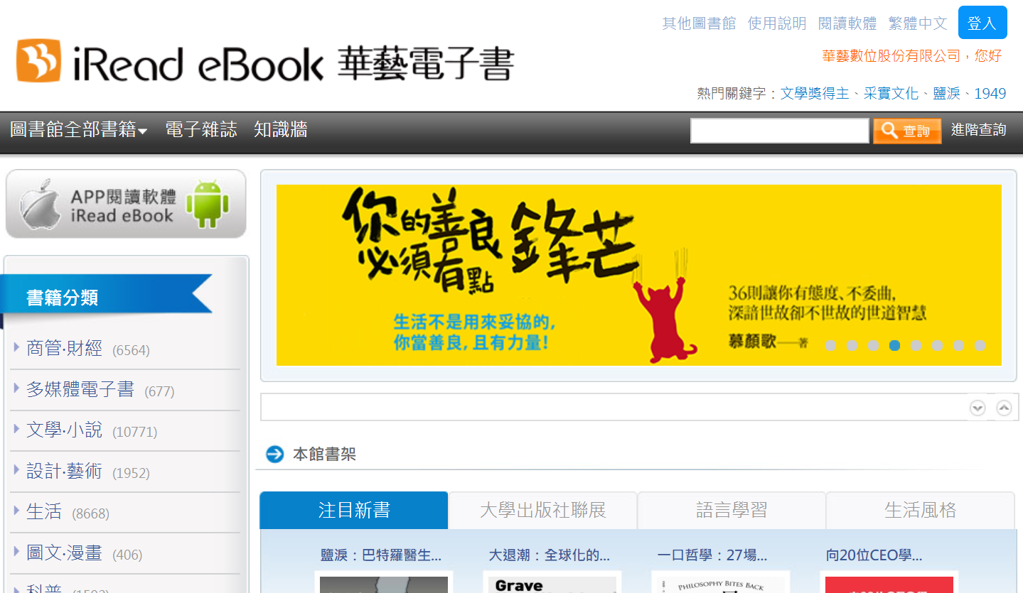
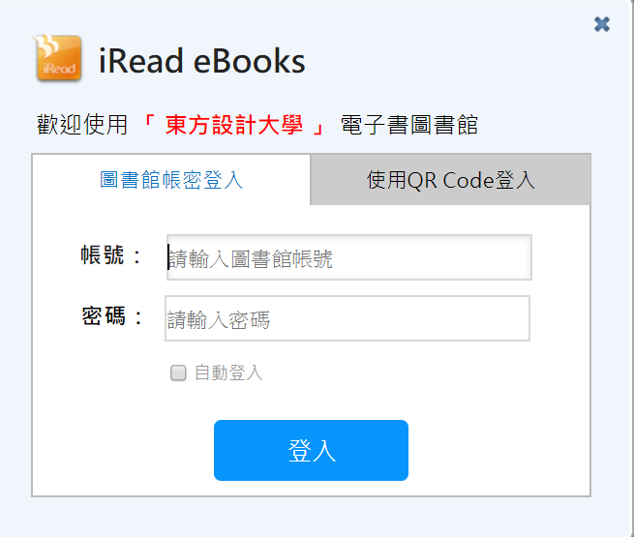
校外登入或個人下載借書
校園IP內直接連結網址
校外透過個人ID認證登入
「高雄師範大學」

Slide 17
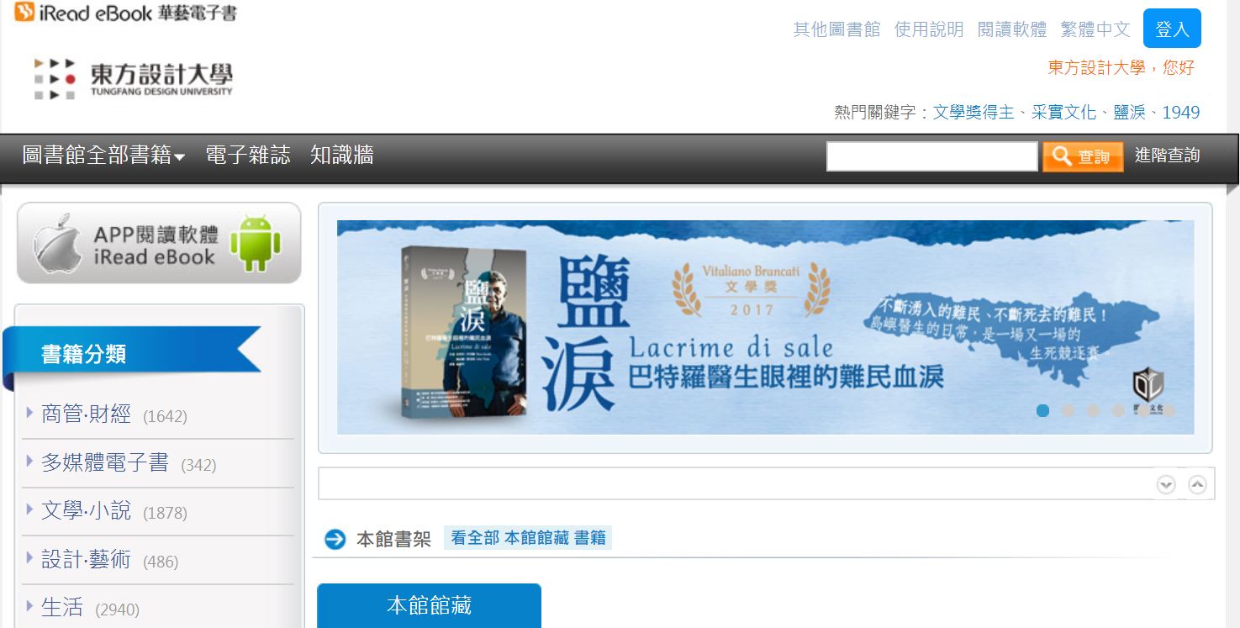
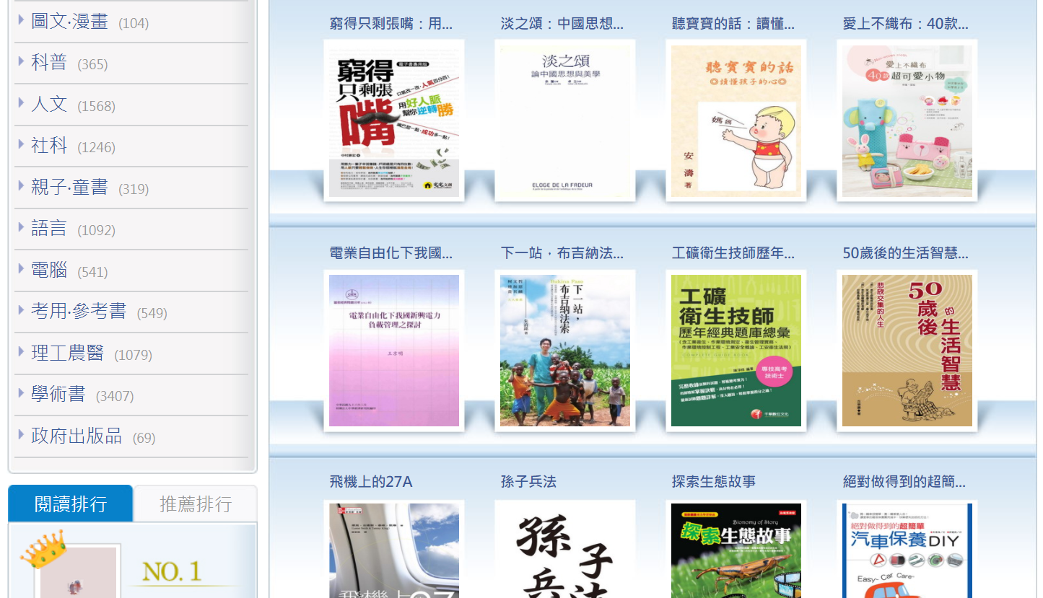
高雄科技大學，您好」
進階查詢
本校LOGO
簡易查詢-輸入關鍵字或書名或作者
書籍分類
與館藏數量
館藏推薦

Slide 18
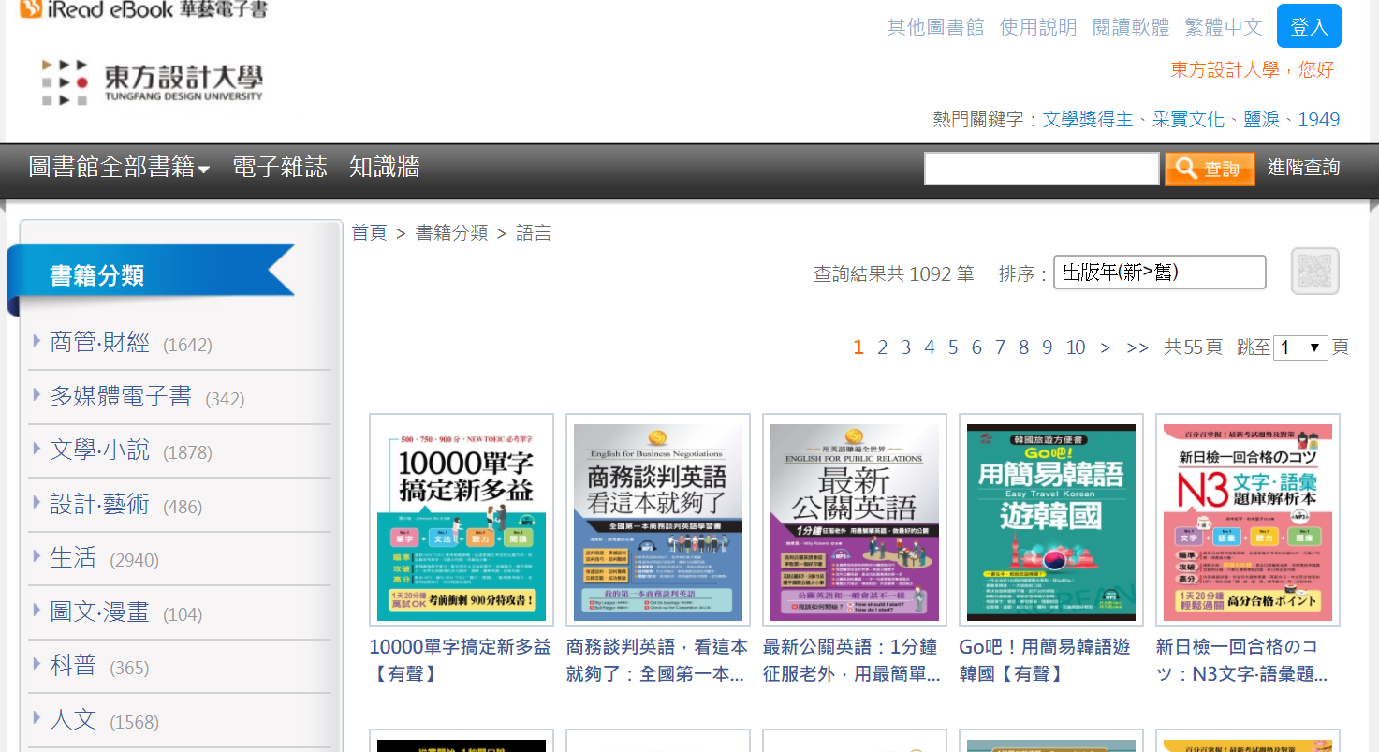
簡易查詢-(關鍵字、書名、作者)
高雄科技大學，您好」
日本

Slide 19
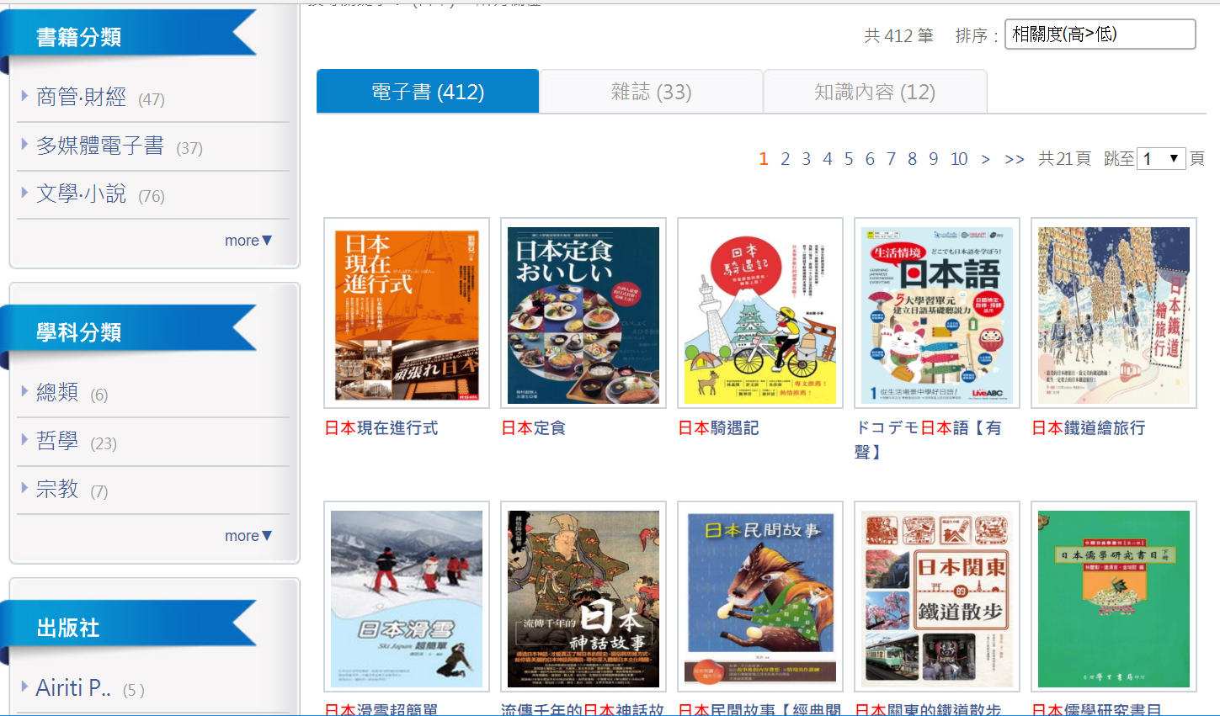

Slide 20
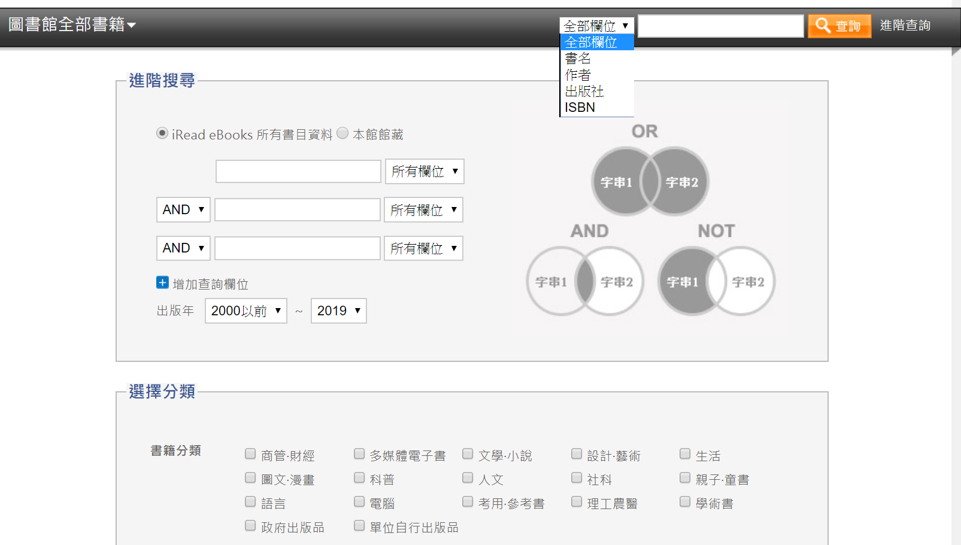
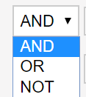
進階查詢功能
可選擇要查詢的欄位
布林邏輯說明
選擇檢索範圍
本館館藏，
或iRead eBook全庫電子書，非本校購藏可推薦本館採購

Slide 21
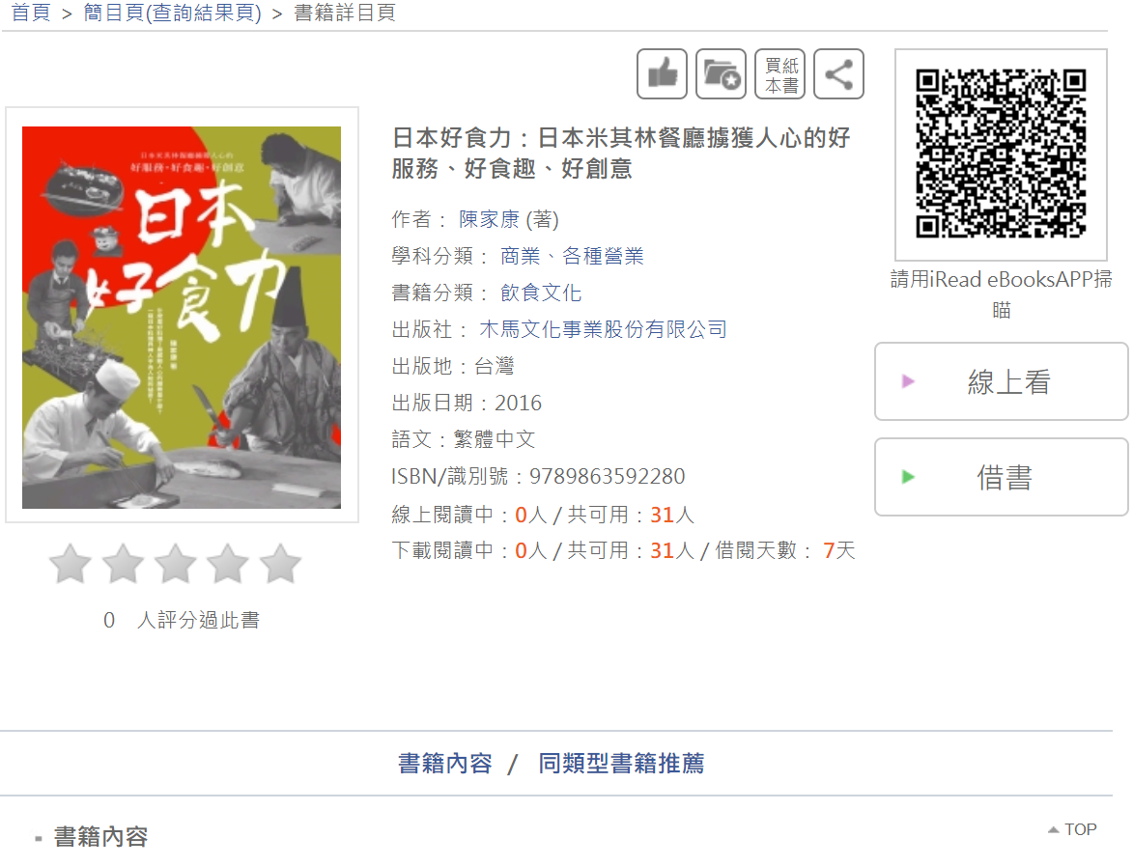
線上/下載離線閱讀
用iRead eBook APP閱讀軟體內建之掃讀QRcode，直接借書
可選擇線上開啟閱讀/或下載到行動載具閱讀

Slide 22
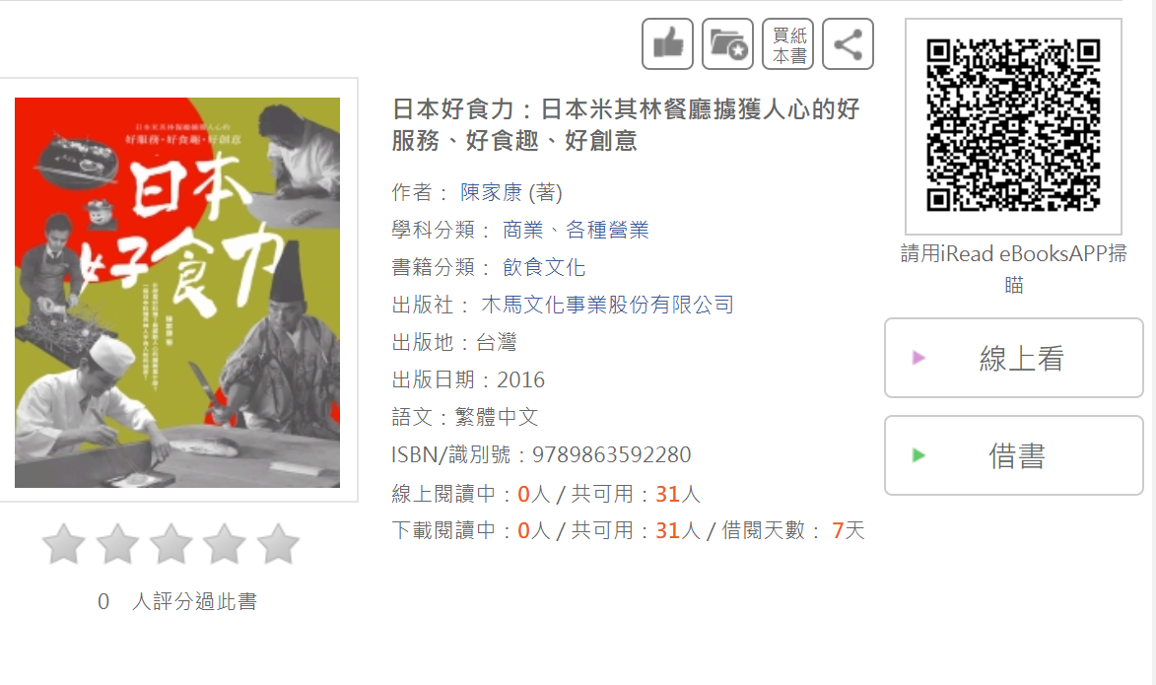
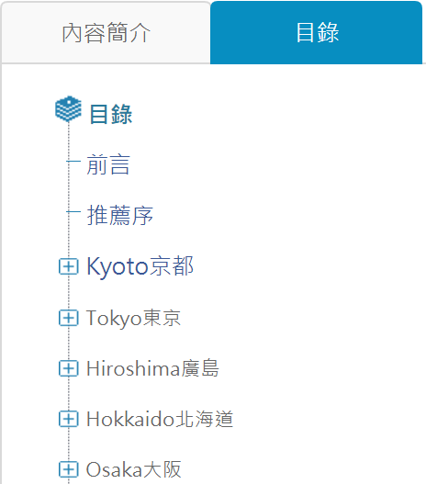
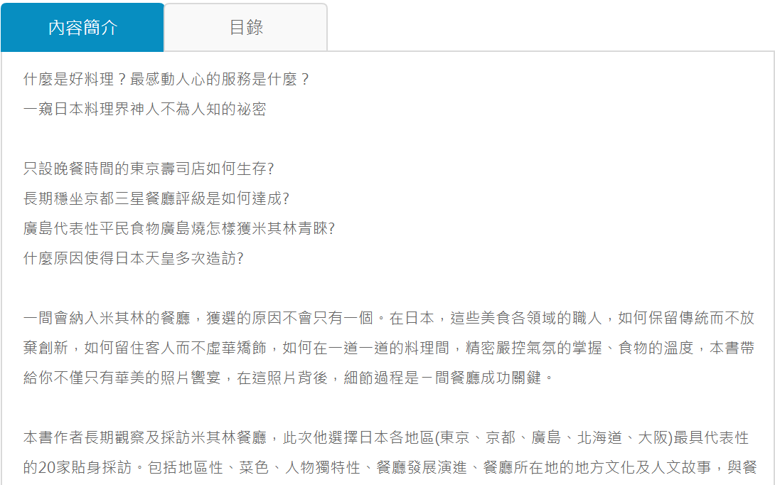
分享fb
點選目錄章節可直接開啟全文

Slide 23
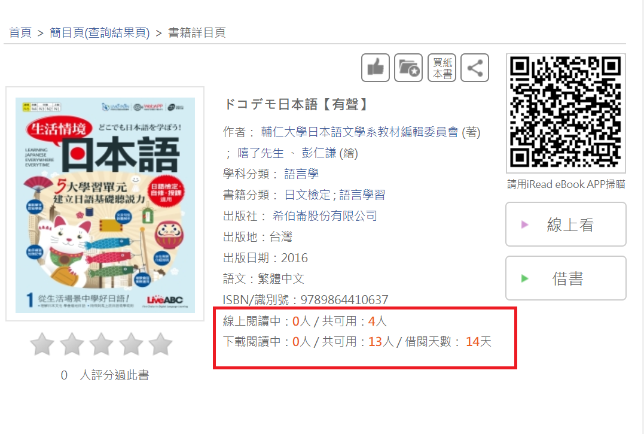
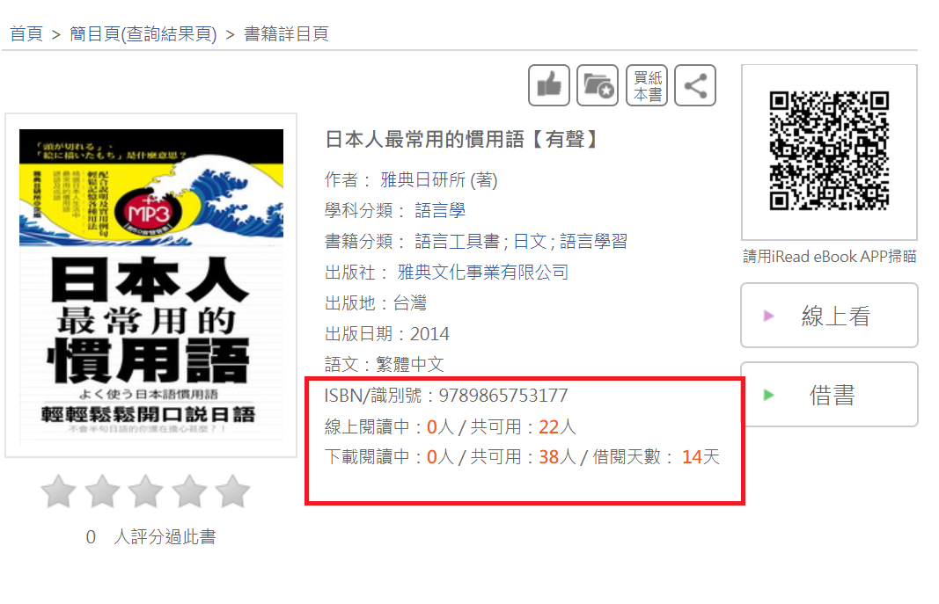
每本書可使用人數因購案不同有所差異
教師可作為指定閱讀、推薦閱讀或參考用書

Slide 24
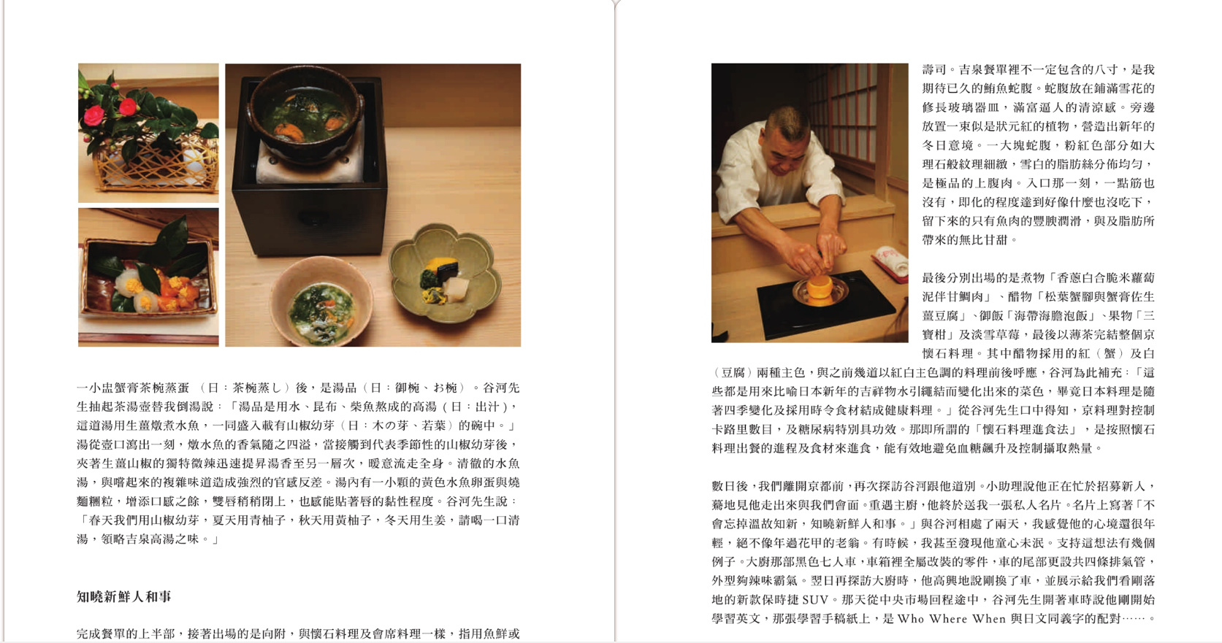
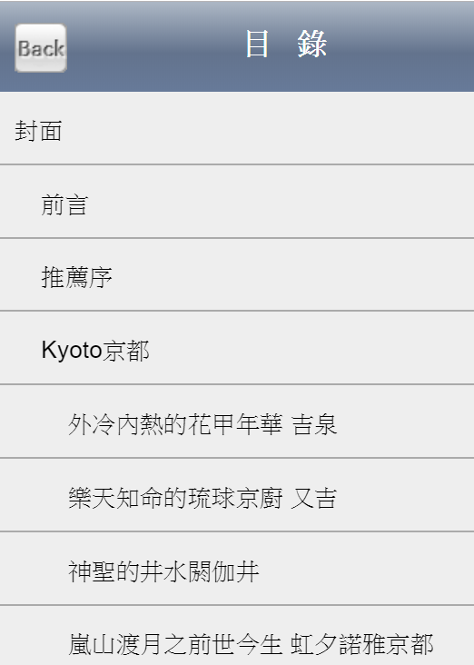
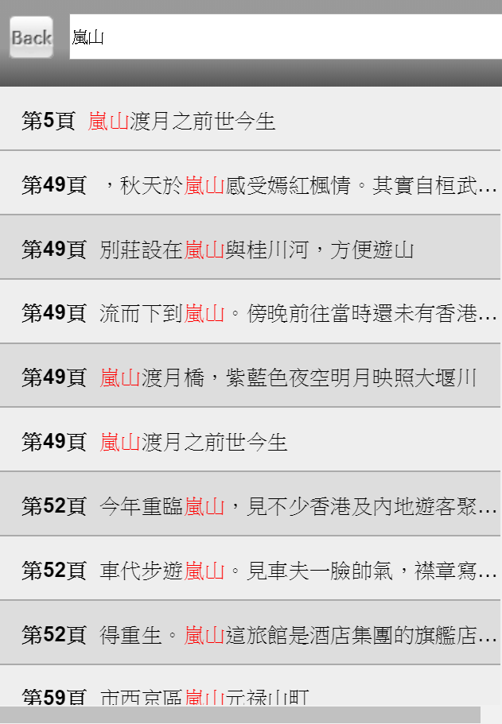
閱讀全文
點選目錄章節
全文查找

Slide 25
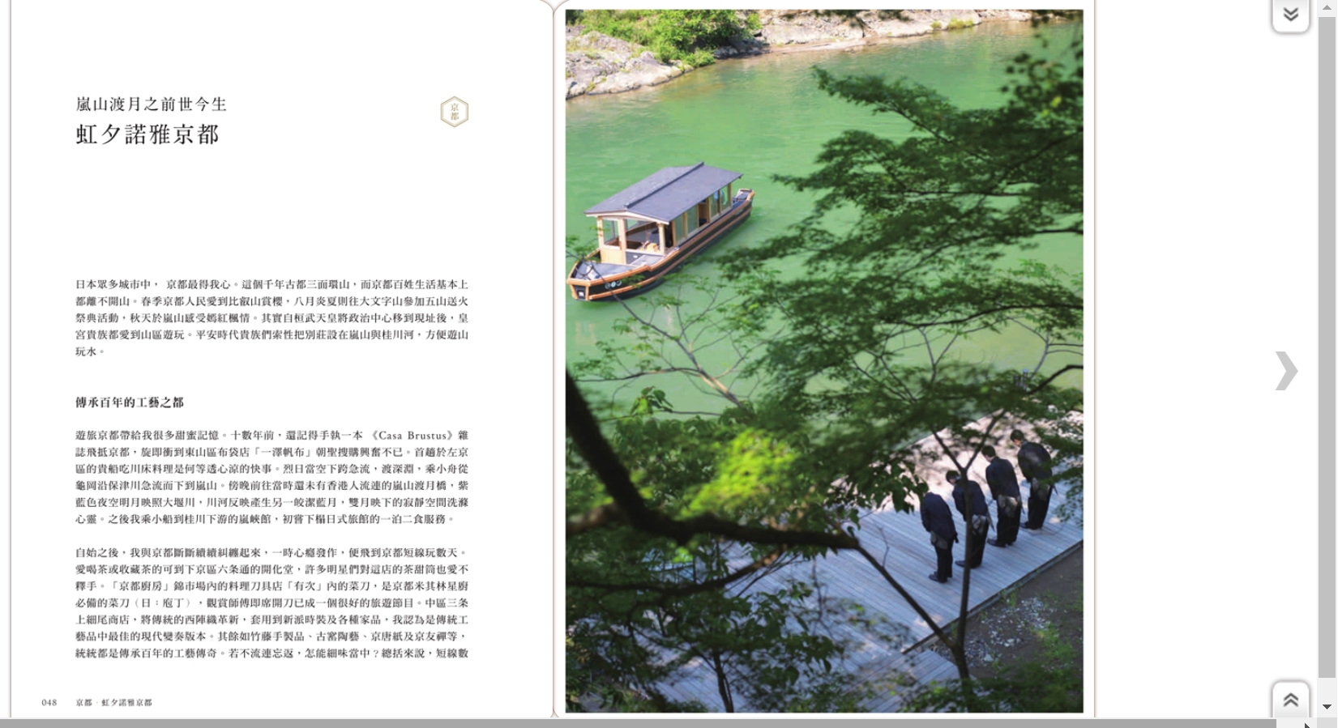
線上閱讀 支援IE、Chrome、Firefox、Safari、Opera)

Slide 26
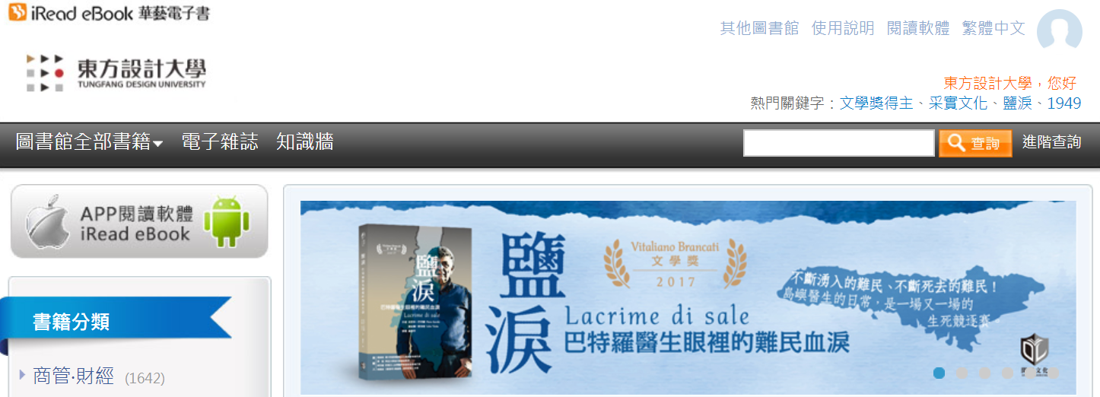
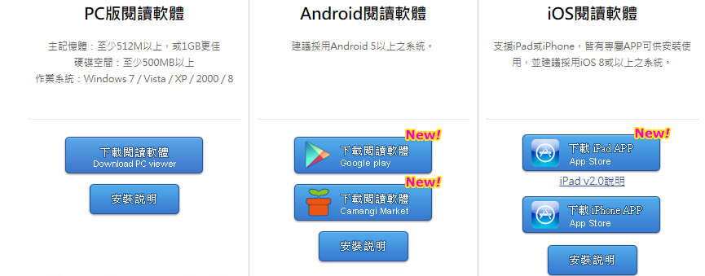
下載閱讀軟體 (PC、Android、iOS)

Slide 27
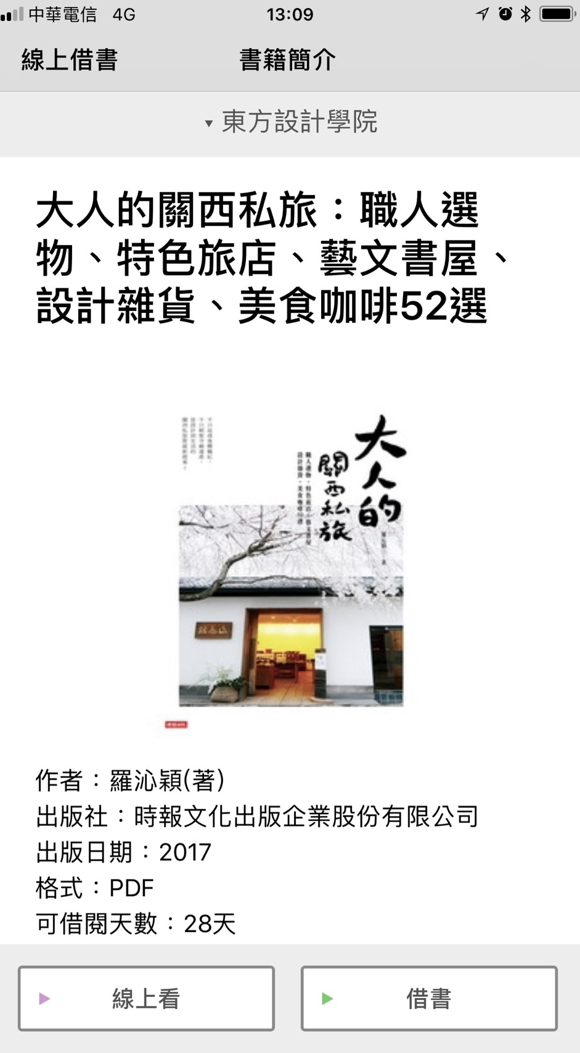
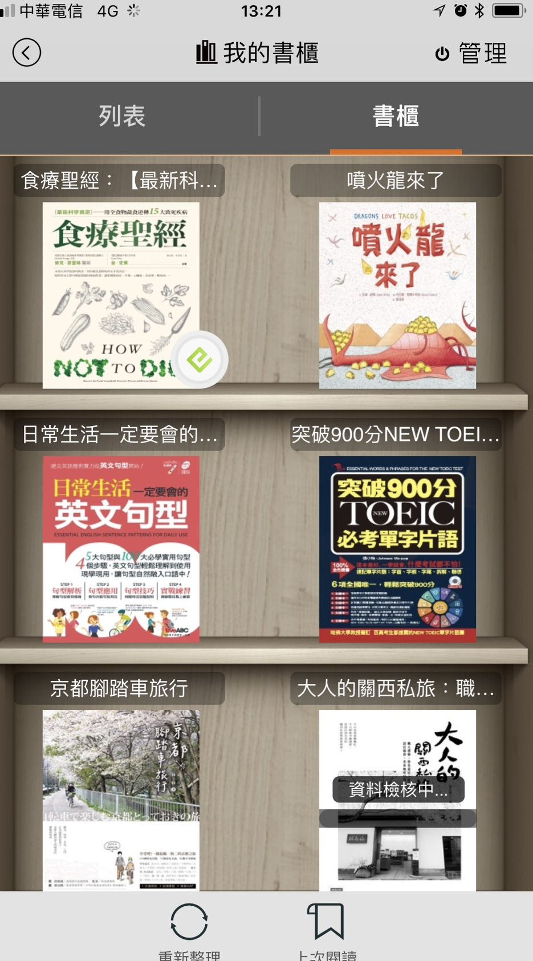
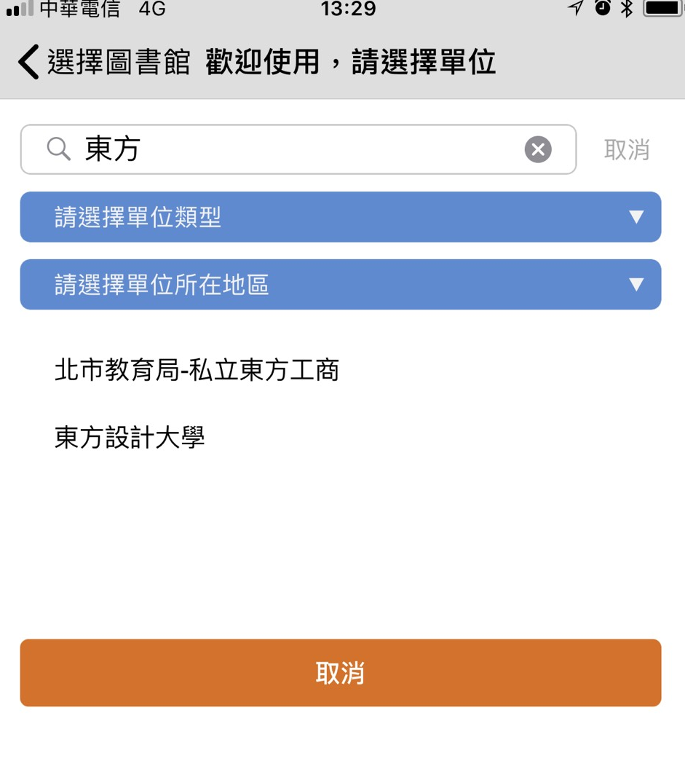
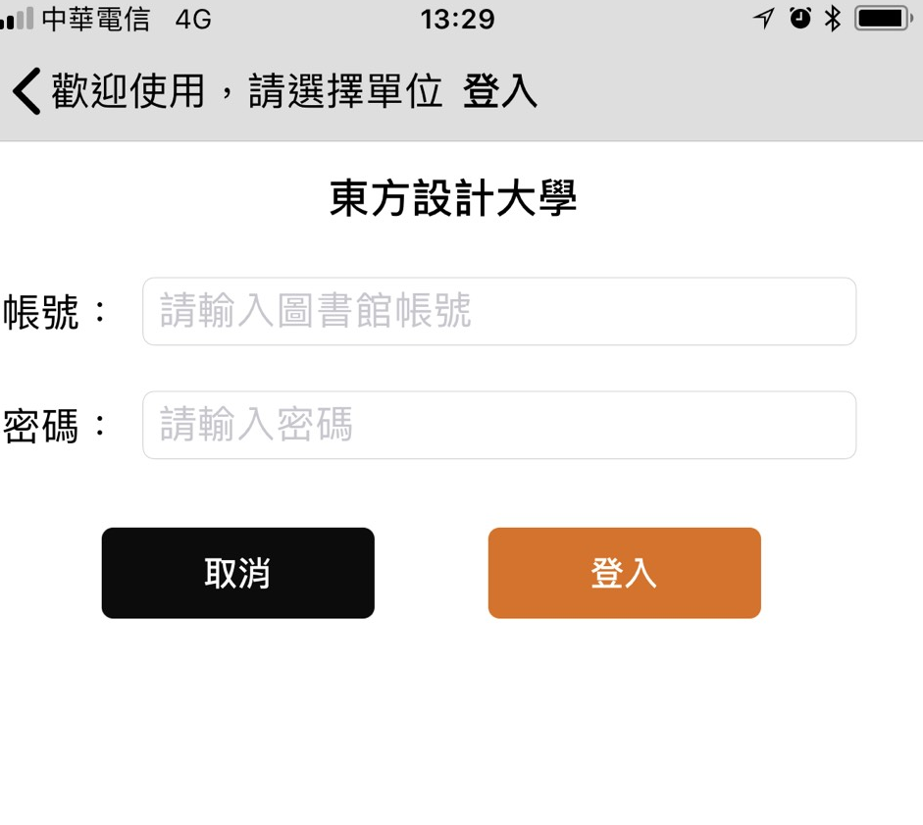
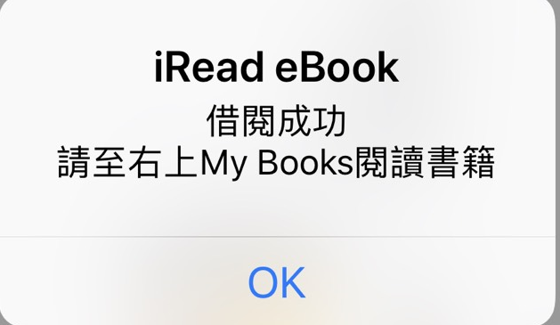
閱讀軟體(使用者登入、書籍下載)
高雄師範
國立高雄師範大學
國立高雄師範大學

Slide 28
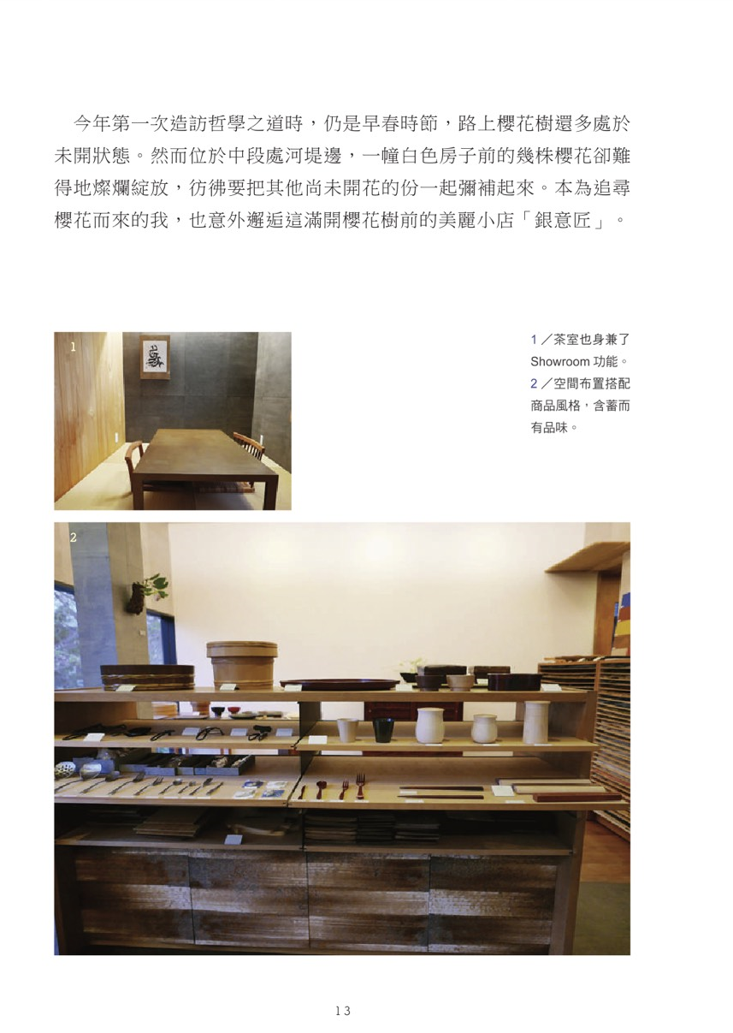
閱讀軟體(My Books)

Slide 29
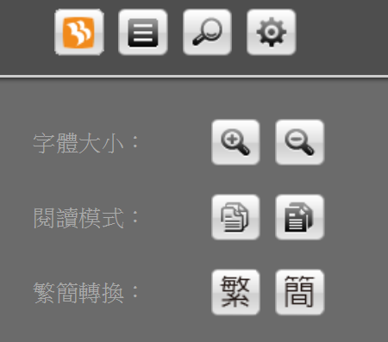
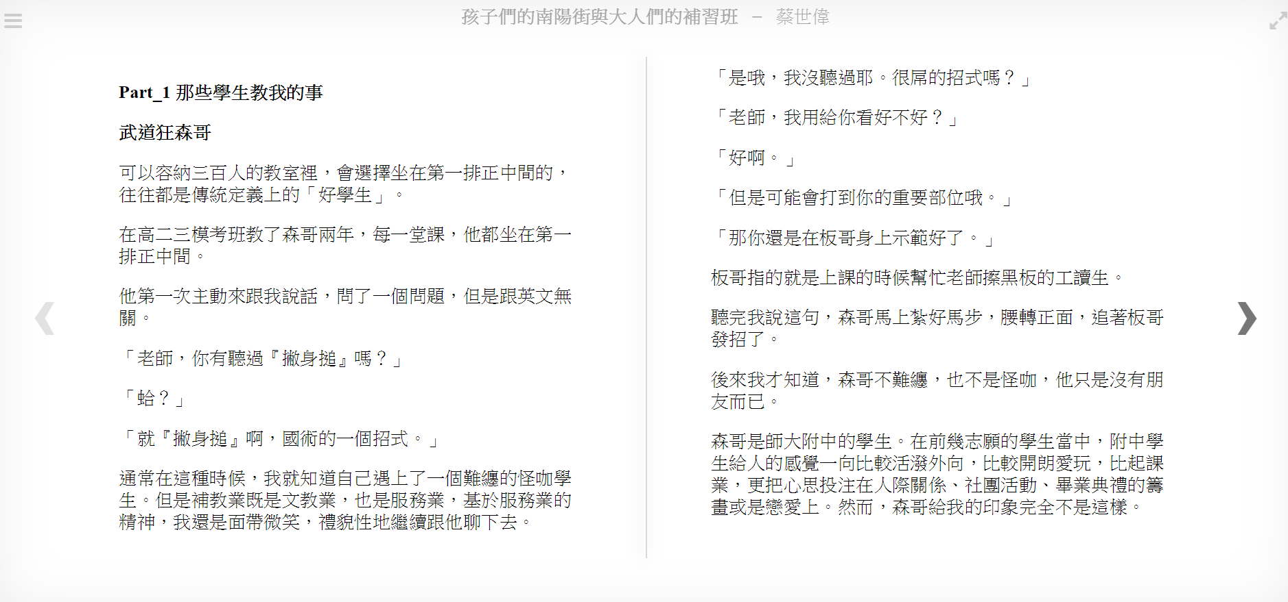
有聲書、ePUB舒適閱讀模式
EPUB格式
有聲書
讀者可調整白天/夜晚模式閱讀
可選擇繁轉簡/簡轉繁閱讀模式
內嵌音訊、影像檔

Slide 30
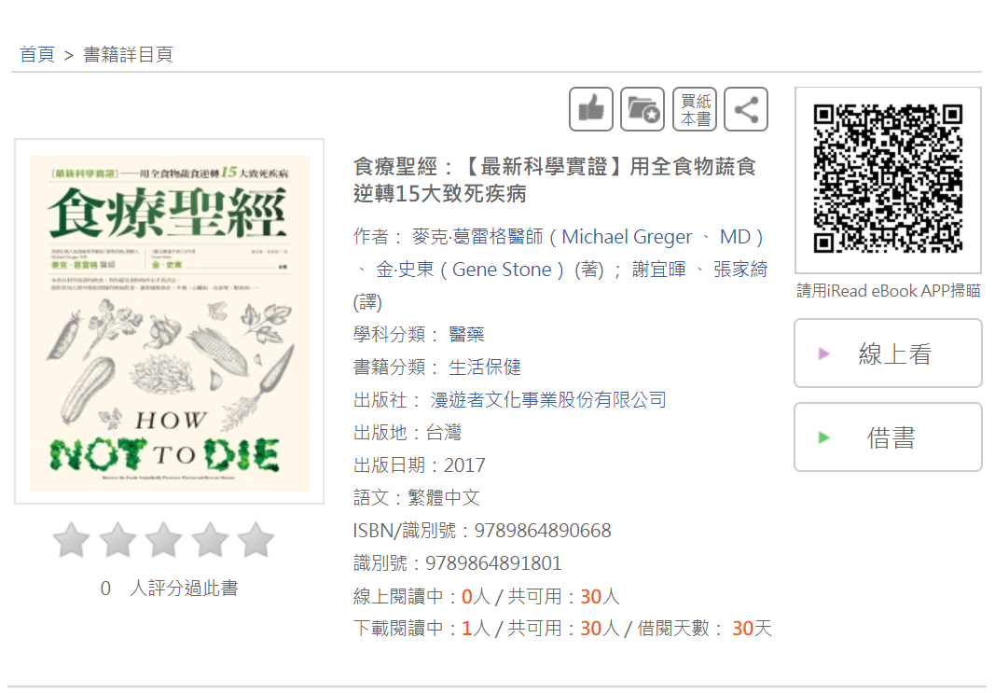
Facebook、Google+、Plurk ..社群分享功能
分享推送：
圖書館
教師班級(學科)社團
個人粉絲專頁
…

Slide 31
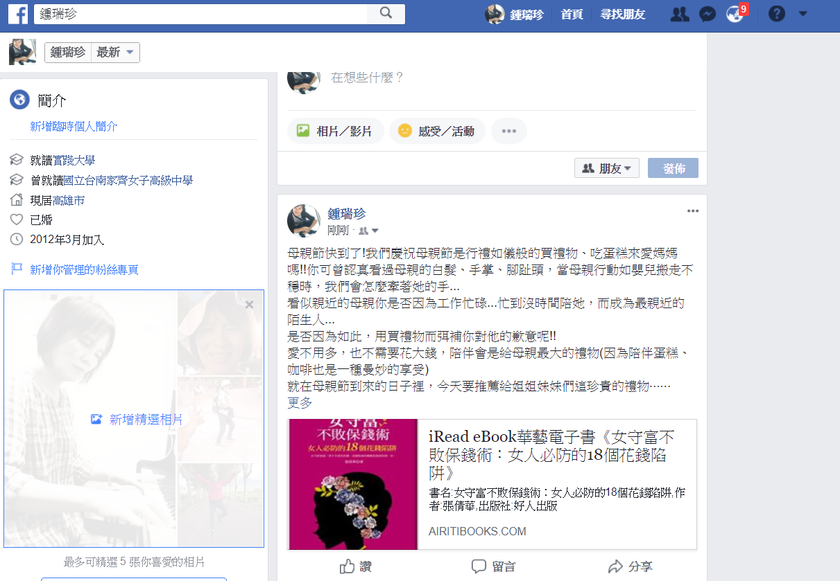
圖書館FB專頁推播

Slide 32
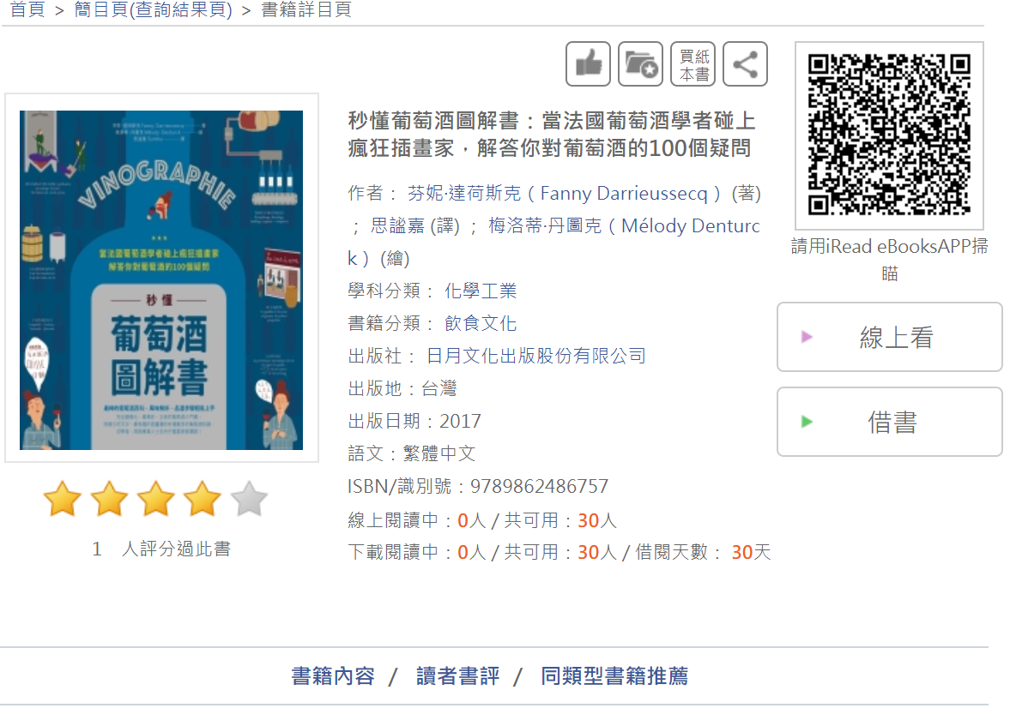
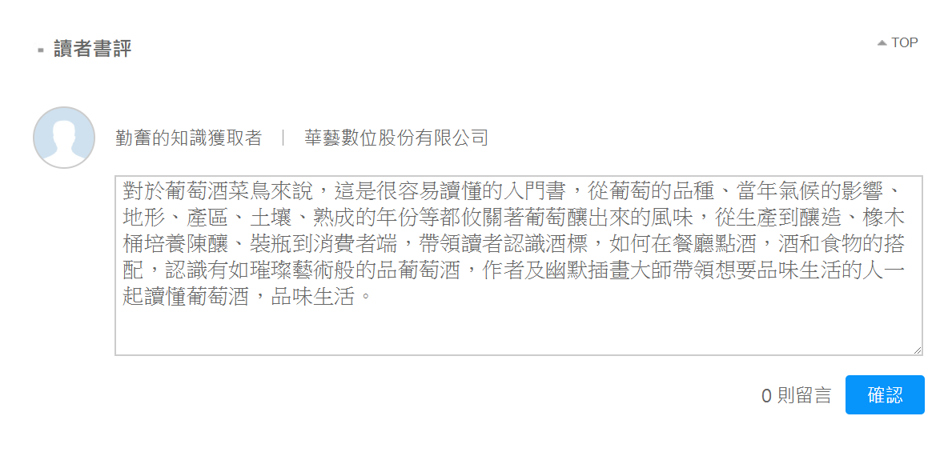
撰寫書評

Slide 33
紙本館藏→可連結電子書資源(以正修科大為例)
點選連結就可以直接連接到本校該本電子書詳目頁

Slide 34
紙本館藏連結→電子書
可從館藏查詢可連結電子書，達到紙本與電子書相互推薦之效益

Slide 35
文獻相似度檢測服務

Slide 36
關於華藝文獻相似度檢測服務
本服務能協助使用者檢測其文檔與其他文獻的相似狀況，提升著作品質。
本服務擁有獨家的期刊、會議、學位論文等優質比對內容，包含SCI、SSCI、TSSCI、MEDLINE……等國內外指標期刊，以及臺灣大學、交通大學、清華大學……等優秀大學之學位論文。

Slide 37
比對內容
文獻相似度檢測服務比對內容涵蓋:
逾2,000種華文學術期刊與會議論文，收錄約50所大專院校學位論文；比對內容總數：563,855篇文章， 其中期刊文章449,882 篇；會議論文文章6,885篇；學位論文107,088篇。
序號 | 類別 | 期刊與會議論文種數(約) 持續增加中
1 | 人文學 | 672
2 | 社會科學 | 880
3 | 基礎與應用科學 | 163
4 | 生物農學 | 129
5 | 醫藥衛生 | 314
6 | 工程學 | 174

Slide 38
服務特色
臺灣期刊與學位論文之全文收錄量最大。
完全保留文檔排版格式，無需將表格及圖片從文檔中拆出。
可直接透過本服務連結華藝線上圖書館(Airiti Library)檢視並取得相似文獻。
獨家提供引文疏漏檢測功能，提示可能缺少的文內註與文末參考書目，避免不正確引用。
簡易的檢視方式，可直覺了解相似關係。

Slide 39
功能介紹

Slide 40
登入方式及路徑
高雄師範大學，您好

Slide 41
高雄師範大學，您好

Slide 43
帳號註冊

Slide 44
帳號註冊

Slide 45
上傳文檔比對

Slide 46
上傳文檔比對

Slide 47
上傳檔案

Slide 48
上傳檔案
可同時上傳多篇文章

Slide 49
送出比對

Slide 50
E-mail通知比對完成

Slide 51
查閱比對結果

Slide 55
整篇排除,加入

Slide 56
段落排除,加入

Slide 57
引文疏漏檢測

Slide 58
下載報告

Slide 59
全文報告

Slide 60
段落報告

Slide 61
引文疏漏報告

Slide 63
感謝聆聽，敬請指教
華藝數位股份有限公司
業務部 鍾瑞珍
chavan@airiti.com
02-29266006#8723
07-2233371
0939298382

